Slide 1
地址映射与共享
1403102班 刘明义，杨升

Slide 2
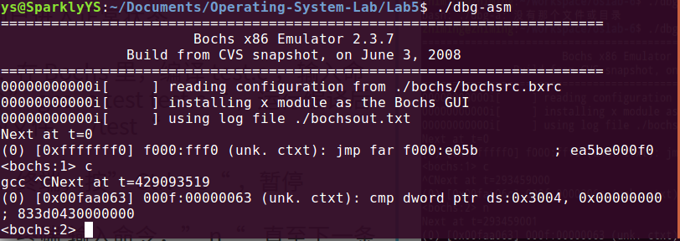

step1 跟踪地址映射的过程
1.终端，输入命令 “dbg-asm”
2.终端，输入命令“c”。这表示继续运行，查看Bochs，可以看到已经进入正常启动状态
3.在Bochs中，编译test.c。输入命令“gcc -o test test.c”,
并运行编译后的文件“./test”
4.终端，按“ctrl+c”,暂停
5.查看终端输出，输入命令“n”，直至终端中断到cmp语句为止。

Slide 3
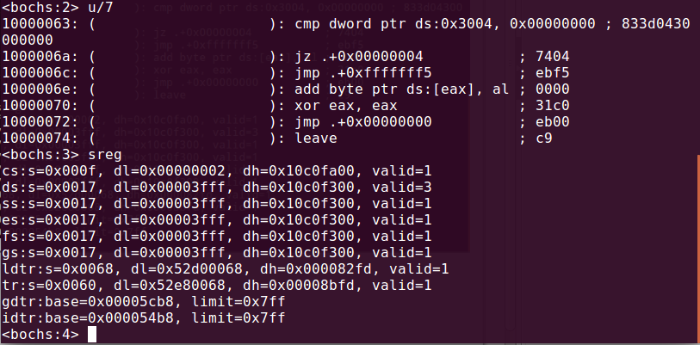
step1 跟踪地址映射的过程
6.终端，输入命令 “u/7” 显示了从当前位置开始的7条指令的反汇编代码。如右图显示就是test.c从while开始一直到return的汇编代码
7.终端，输入命令“sreg”
ldtr:s=0x0068,0x0068=0000,0000,0110,1000
其中（第0-1位：RPL，第2位：0全局/1局部，其他：段描述符索引）
这表示LDT表存在GDT表的1101（二进制）=13（十进制）号位置处
gdtr:base=0x00005cb8,limit=0x7ff 表示GDT的物理地址

Slide 4
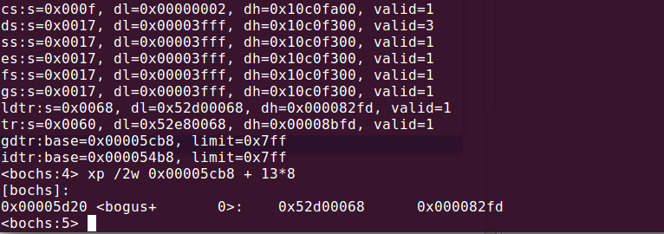
step1 跟踪地址映射的过程
8.终端，输入命令 “xp /2w” 0x00005cb8 + 13*8
[bochs]:
0x00005d20 <bogus+ 0>: 0x52d00068 0x000082fd
组合得到LDT的物理地址：0x00fd52d0
ds:s=0x0017,0x0017=0000,0000,0001,0111
其中（第0-1位：RPL，第2位：0全局/1局部，其他：段描述符索引）
表示ds寄存器在LDT的位置为2，即第三项

Slide 5
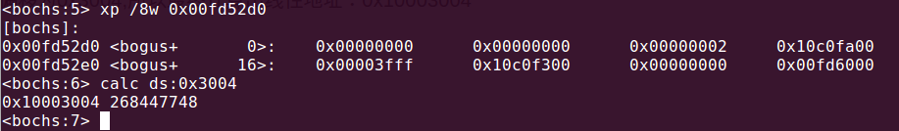
step1 跟踪地址映射的过程
9.终端，输入命令 “calc ds:0x3004”
可以验证找到的线性地址是否正确，输入“0x10003004 268447748”就说计算出的线性地址是正确的
0x10003004=0001,0000,0000,0000,0011,0000,0000,0100
其中（第0-11位：页内偏移，第12-21位：页表号， 第22位-31位：页目录号）
所以得到0x10003004的页目录号是64，页号3，页内偏移是4

Slide 6
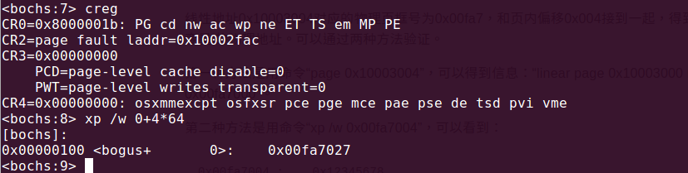
step1 跟踪地址映射的过程
10.终端，输入命令“creg”，得到CR3=0x00000000，说明页目录表的基址是0
11.终端输入命令，“xp /w 0+64”，得到
<bochs:8> xp /w 0+4*64
[bochs]:
0x00000100 <bogus+ 0>: 0x00fa7027
表示页表所在物理页框号为0x00fa7，即页表在物理内存的0x00fa7000位置，从该位置开始查找3号页表项

Slide 7

step1 跟踪地址映射的过程
12.终端，输入命令“xp /w 0x00fa7000 + 4*3”，得到
[bochs]:
0x00fa700c <bogus+ 0>: 0x00fa6067
线性地址0x10003004对应的物理页框号为0x00fa6,和页内偏移0x004接到一起，得到0x00fa6004,这就是变量i的物理地址

Slide 8
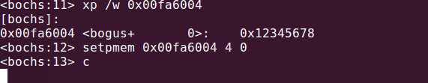
step1 跟踪地址映射的过程
13.终端，输入命令，“xp /w 0x00fa6004”得到
[bochs]:
0x00fa6004 <bogus+ 0>: 0x12345678
14.终端，输入命令“setpmem 0x00fa6004 4 0”直接修改内存来改变i的值为0，表示从0x00fa6004地址开始的4个字节都设为0
15.终端输入命令“c”，继续运行Bochs，发现程序已经退出
至此，跟踪地址映射的过程部分完成。

Slide 9
step1 跟踪地址映射的过程
实验反思
而《深入理解Linux内核》一书中指出GDT指出的是LDT的线性基地址。= =

Slide 10
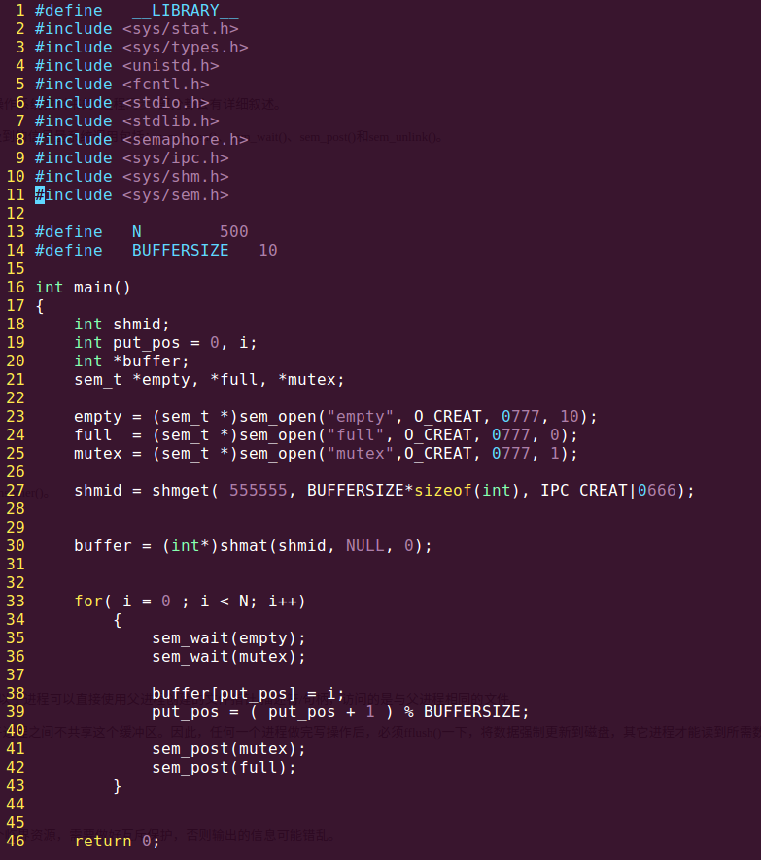
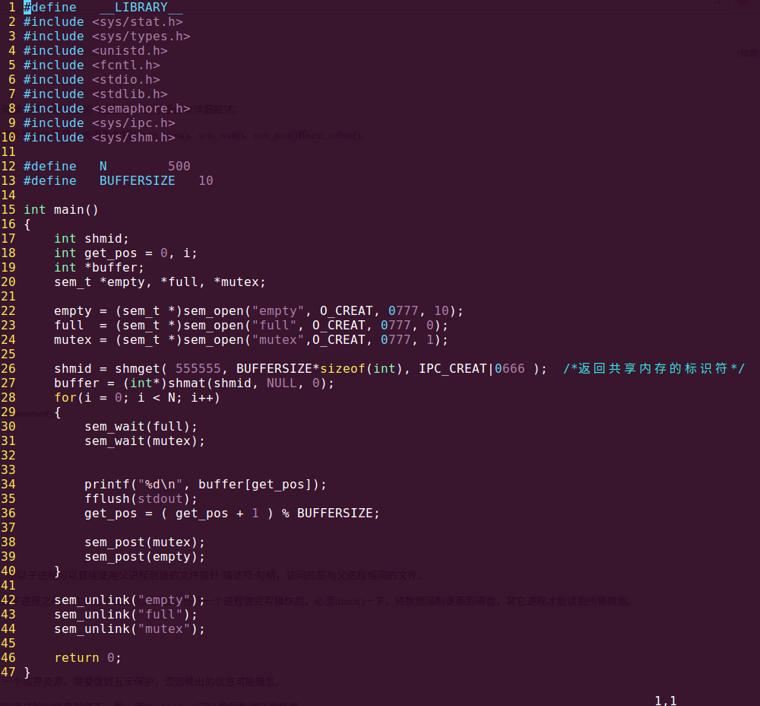
step2 基于共享内存的ubuntu生产者-消费者程序
ubuntu下的 生产者-消费者程序

Slide 11
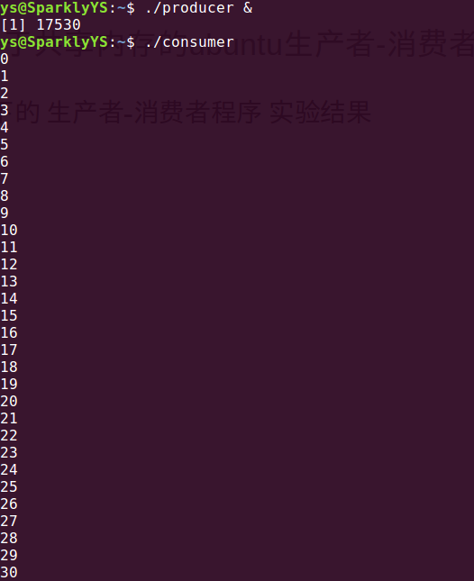
step2 基于共享内存的ubuntu生产者-消费者程序
ubuntu下的 生产者-消费者程序 实验结果

Slide 12
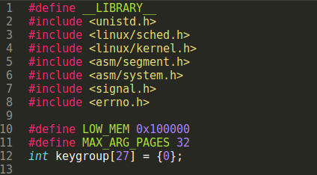
step2 基于共享内存的生产者-消费者程序
定义宏和全局变量
其中LOW_MEM为分配页时的最低内存地址
MAX_ARG_PAGES为每个进程参数分配的最多页数
keygroup对应着每个shmid
mm/shm.c

Slide 13
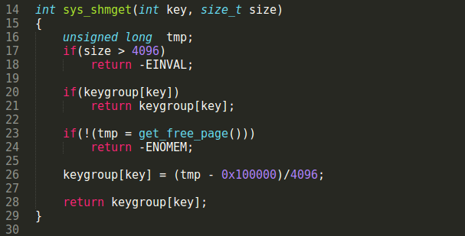
step2 基于共享内存的生产者-消费者程序
mm/shm.c
shmget()函数会新建/打开一页内存，并返回该页共享内存的shmid
如果size > 4096即一页内存的大小，返回-1，并置errno为EINVAL。
如果当前key所对应的共享内存已经建立，就返回对应的shmid
否则，就新建/打开一页内存，并将对应的shmid保存在keygroup中，返回shmid

Slide 14
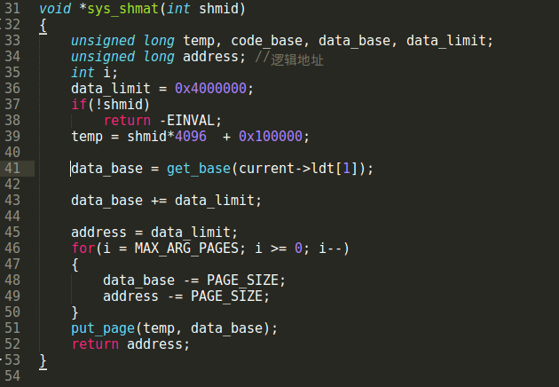
step2 基于共享内存的生产者-消费者程序
mm/shm.c
shmat()将指定的共享页面映射到当前进程的虚拟空间中，并返回首地址。
这里temp表示shmid对应的物理页。
data_base为段基址，data_limit为数据段限长(64MB)，data_base加data_limit就是数据段的末尾，从数据段末尾从后往前遍历到第一个页面，得到空闲的线性地址。
函数put_page()用于把shmid对应的物理页面映射到进程逻辑空间中。
address对应的是逻辑地址

Slide 15
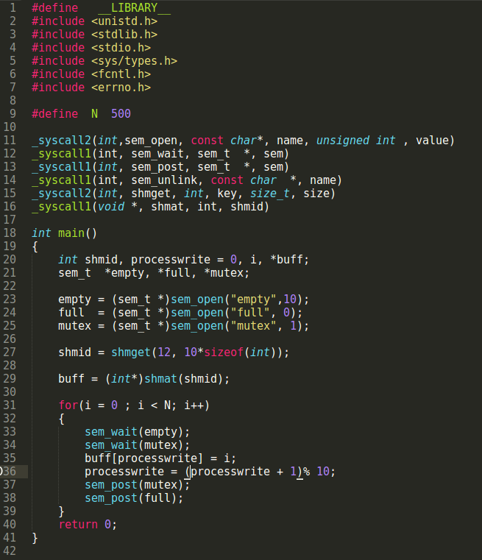
step2 基于共享内存的生产者-消费者程序
producer.c(生产者)
定义三个信号量，empty、full、mutex保证进程间的同步。
生产者、消费者由于key值相同，所以可以共享一页内存。buff是共享页面映 射到 当前进程空间的首地址。
生产者每次向共享内存中写入一个数字i

Slide 16
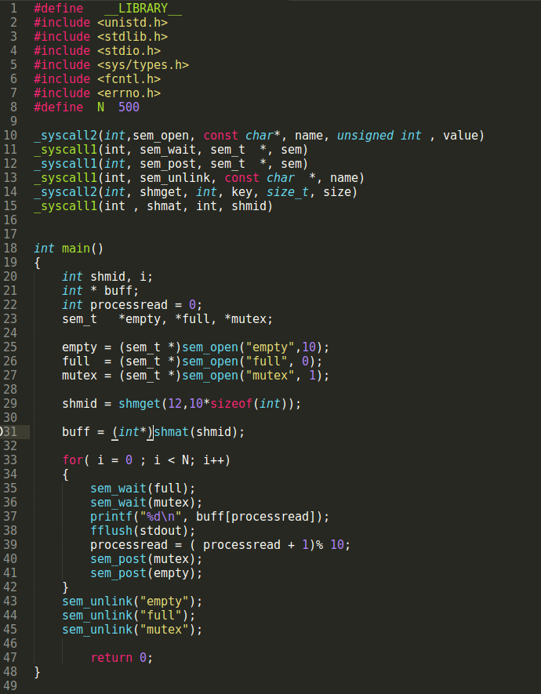
step2 基于共享内存的生产者-消费者程序
consumer.c(消费者)
定义三个信号量，empty、full、mutex保证进程间的同步。
生产者、消费者由于key值相同，所以可以共享一页内存。buff是共享页面映 射到 当前进程空间的首地址。
消费者每次向共享内存读取数字i

Slide 17

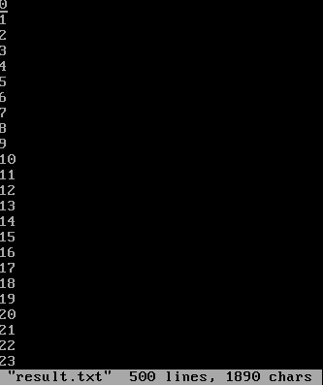
step2 基于共享内存的生产者-消费者程序
实验效果
将producer程序放置后台运行，然后再运行consumer程序，将结果重定向至result.txt。
查看result.txt，可以看到消费者将读到的数据依次打印了出来，这就说明producer和consumer共享的是同一块内存。

Slide 18
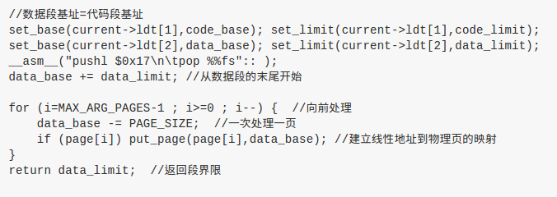
step2 基于共享内存的生产者-消费者程序
实验反思
从Linux0.11的exec.c的do_execve()中，可以知道进程中代码段和数据段的基址是相同的，可以说代码段是数据段的一部分。这是Linux0.11的一个有意思的特性。

